Slide 1
Изменение глобального климата и здоровье человека
Д.э.н. Александр Голуб
Директор
Metroeconomica

Slide 2
Основные положения
Накоплено достаточное количество свидетельств изменения климата;
Изменения климата негативно воздействуют на здоровье:
  Непосредственно и опосредованно
Сжигание топлива приводит к изменениям климата и к загрязнению воздуха:
  Борьба с глобальными изменениями климата принесет непосредственные результаты на краткосрочной перспективе (сопряженные выгоды)
Адаптация к изменениям климата

Slide 3
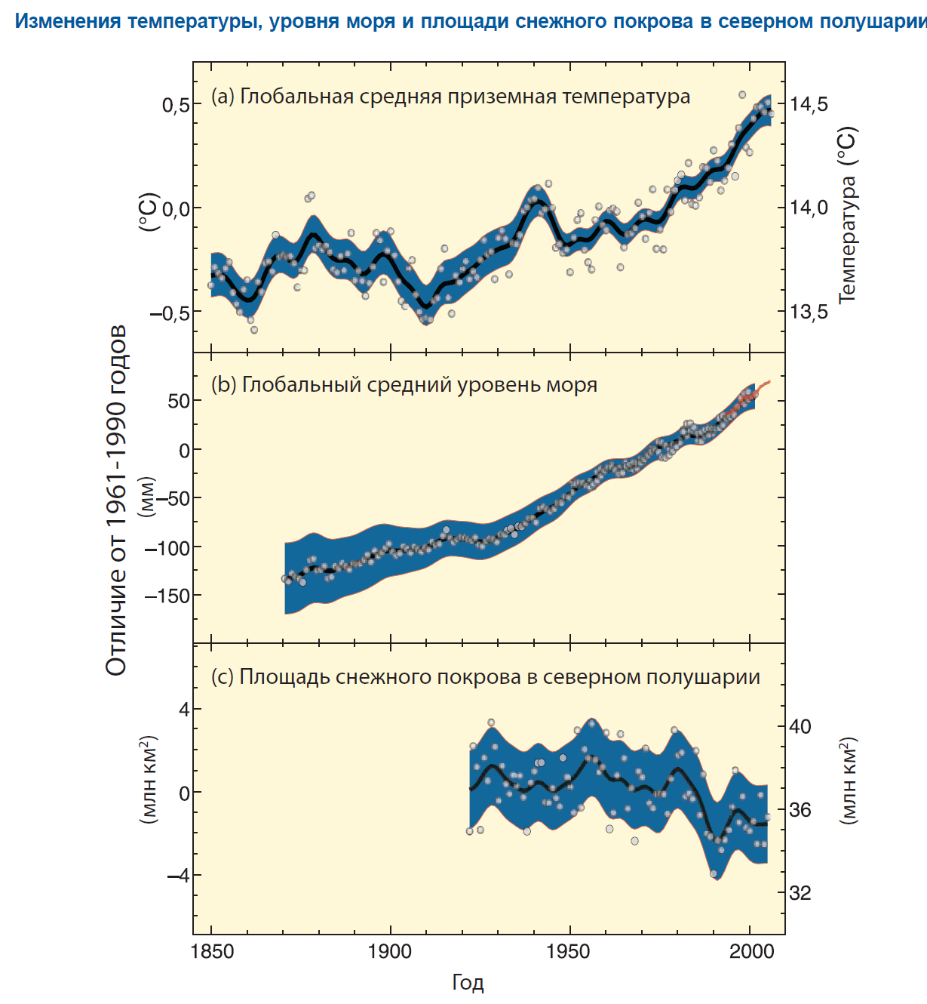
Свидетельства климатических изменений
Notes:
IPCC AR 4

Slide 4
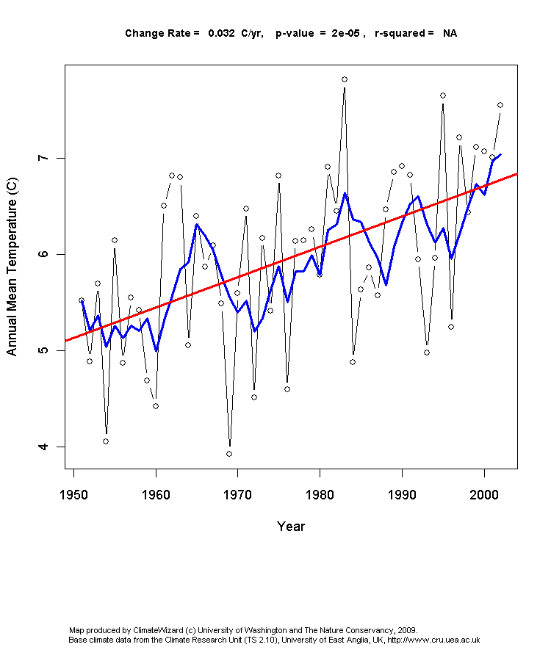
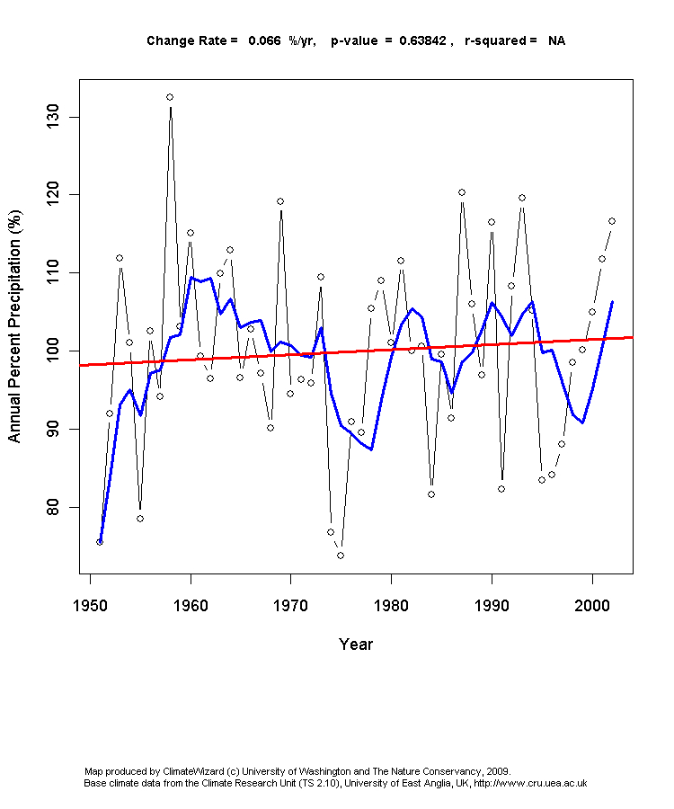
Изменение климата Казахстана: 1950-2008 гг.
Годовая температура
Годовая сумма осадков
Notes:
S. Dolgikh

Slide 5
Воздействие на здоровье
Смертность от тепловых волн, наводнений, селей;
Распространение инфекционных болезней;
Сокращение водных ресурсов приводит к заболеваниям, связанным с загрязнением и истощением водоемов;
Сокращение продуктивности сельского хозяйства;
Лесные пожары;
Холодные волны;
Усиление воздействия локального загрязнения

Slide 6
Риски чрезвычайных ситуаций
Селевая и оползневая опасность;
Риск опасных и особо опасных пыльных бурь;
Пожароопасность лесов и степей;
Изменение повторяемости волн тепла за год, когда как минимум 6 последовательных дней суточный максимум температуры приземного воздуха был экстремально высокий (превышал значение 90‑го процентиля).

Slide 7
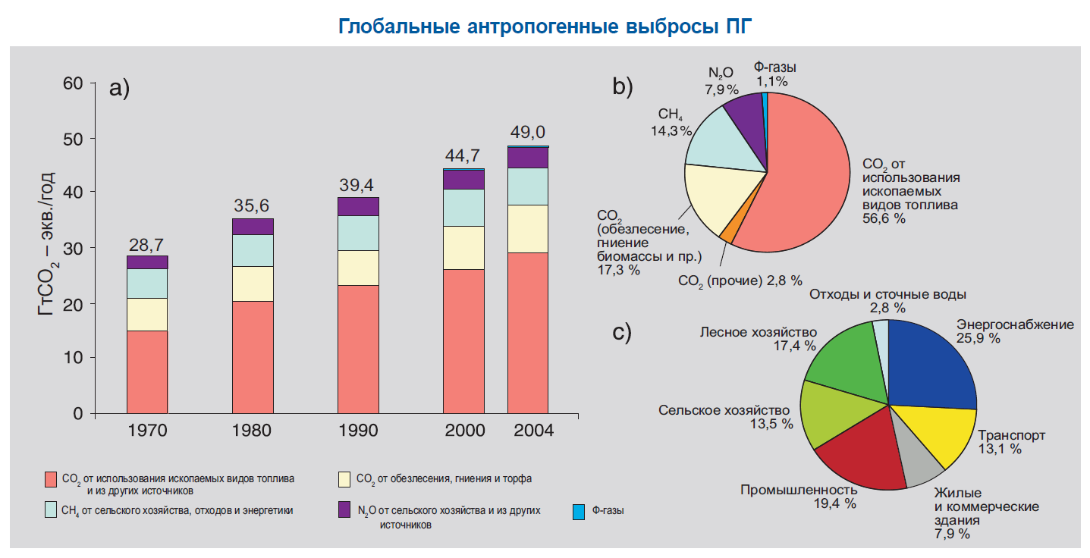
Выбросы парниковых газов- причина климатических изменений

Slide 8
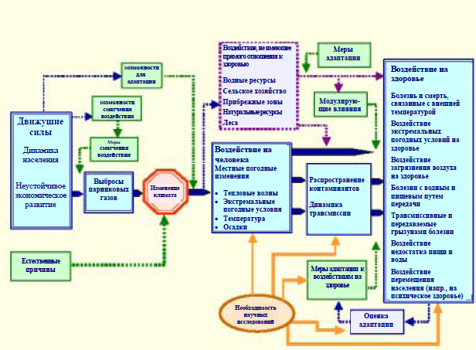
Взаимосвязь экономики, климата и здоровья
Notes:
Source: WHO 2003

Slide 9
Проблемы изменения климата и ухудшения качества среды взаимоувязаны
Выбросы ПГ:
  Глобальные изменения климата
  Выбросы локальных загрязнителей сопровождающих процесс сгорания ископаемого топлива
Сокращение ПГ:
  Сокращение рисков глобального изменения климата в долгосрочной перспективе
  Сокращение локального загрязнения – немедленный эффект, а также способ адаптации
Поэтому важно понимать синергические эффекты локальной и глобальной составляющих природоохранной политики

Slide 10
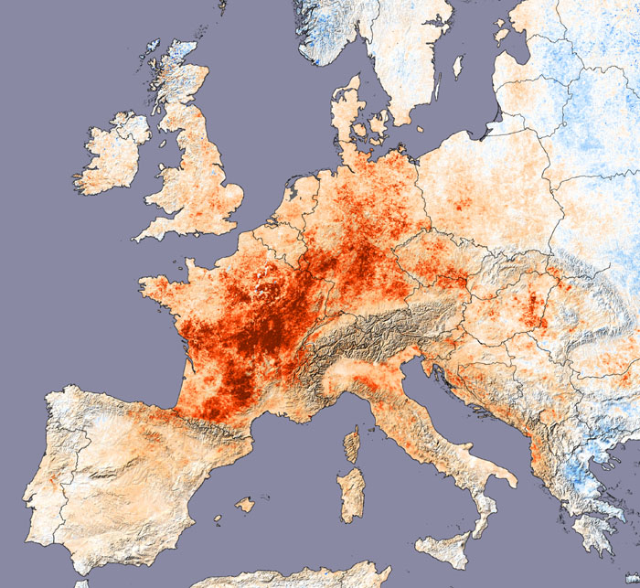
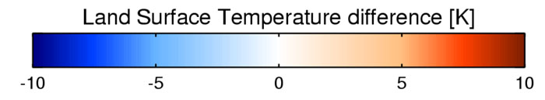
Тепловые волны – одно из наиболее опасных проявлений климатических изменений
From NASA’s MODIS - Moderate Resolution Imaging Spectrometer, courtesy of Reto Stöckli, ETHZ

Slide 11
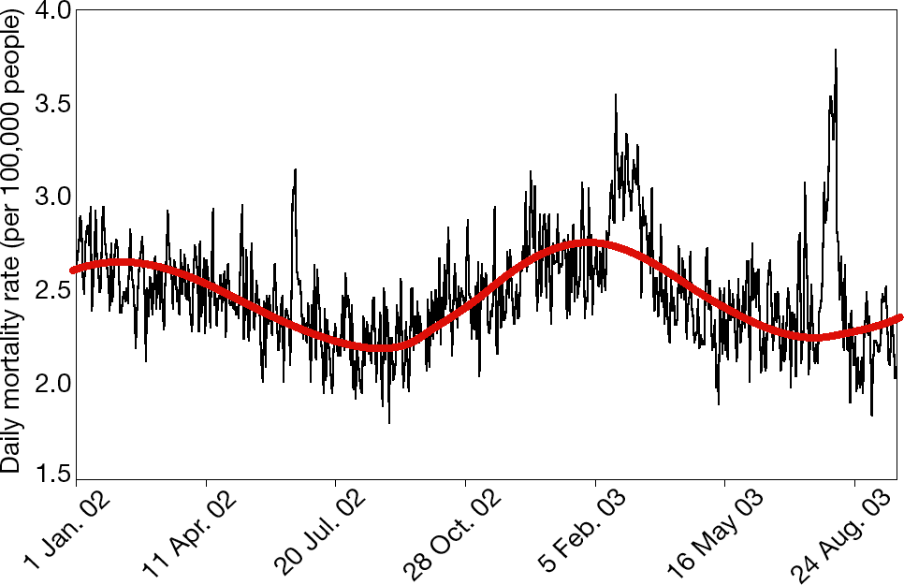
Тепловая волна в Европе, 2003 год
Daily mortality in Baden-Württemberg

Slide 12
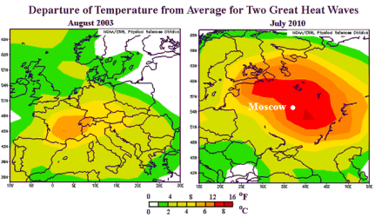
Тепловые волны, 2003 и 2010 гг.

Slide 13
Динамика продолжительности устойчиво жаркого периода на юге Казахстана

Slide 14
Тепловые волны усиливают негативное воздействие локальных загрязнителей

Slide 15
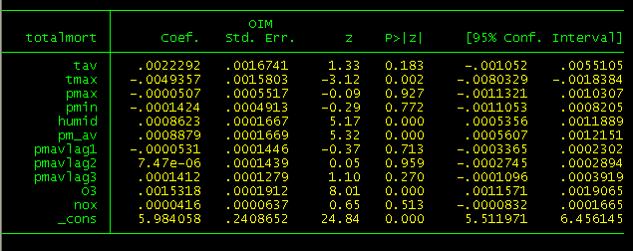
Смертность и загрязнение воздуха

Slide 16
Использование ископаемого топлива
Глобальные изменения климата;
Негативное воздействие на здоровье локальных загрязнителей;
Сжигание угля:
  Наиболее высокие выбросы ПГ на единицу энергии;
  Высокий вклад в выбросы PM10;

Slide 17
Роль энергетики в выбросах ПГ

Slide 18
Предварительные оценки смертности от PM2.5

Slide 19
Cобряженные выгоды от сокращения выбросов ПГ
Снижение риска смертности (случаев/год)
Снижение выбросов CO₂ (тыс. т)
Снижение смертности (сл. на 100 000 чел.)
Россия
40 000
600,000
28
Энергетика
10 000
140,000
7
Москва
850
3600
55
Воронеж
1130
220
120
Н.Новгород
277
1700
28
В.Новгород
51
1100
21
Вельск
40
50
150
Новодвинск
16
1000
140

Slide 20
Дополнительная смертность на 1млн toe угля

Slide 21
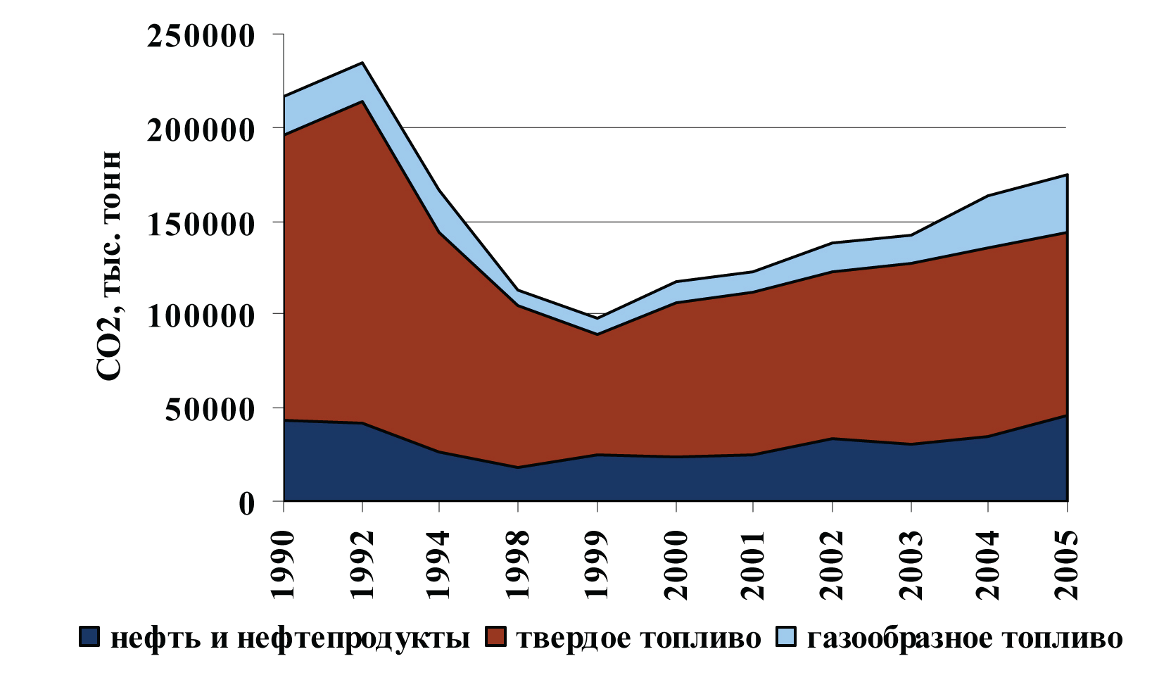
Эмиссии ПГ от сжигания основных видов топлива
Notes:
National communication # 2

Slide 22
Адаптация к изменениям климата
Определение уязвимости;
Масштабы экспозиции;
Определение границ устойчивости;
Ресурсы для адаптации;

Slide 23
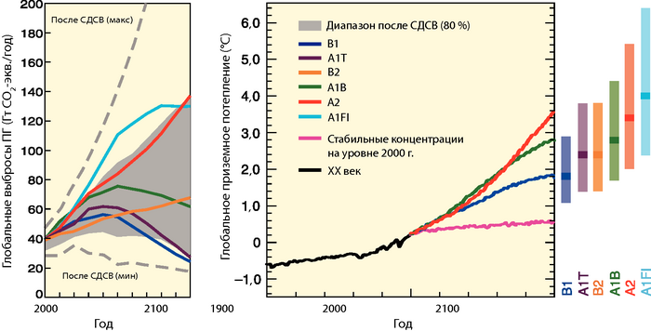
Сценарии выбросов ПГ и изменения температуры с 2000 по 2100 год
Notes:
Источник: ОД4

Slide 24
Изменения климата к 2100
Notes:
IPCC AR 4

Slide 25
Рост средней температуры в Казахстане
Notes:
2nd national communication

Slide 26
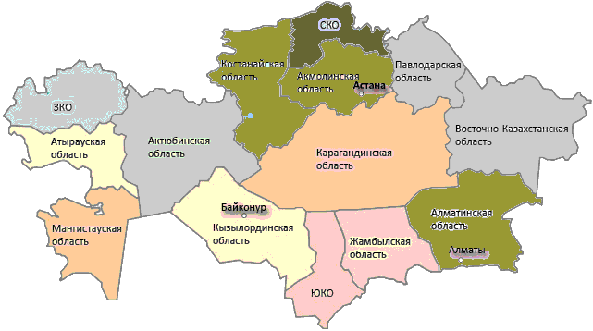
Самыми чувствительными являются Северо-Казахстанская, Акмолинская и Костанайская области. На результат ранжирования повлияла высокая доля сельского хозяйства в ВРП этих регионов и доля занятых в сельском хозяйстве. Ввиду достаточно высокого значения показателя увлажнения сельхозугодий, названные регионы специализируются на богарном (бесполивном) земледелии, главным образом, на выращивании зерновых.
Карта самых чувствительных к изменению климата регионов
Чем выше чувствительность региона к изменению климата, тем интенсивнее цвет.
Notes:
С. Долгих

Slide 27
Оценка уязвимости к изменению климата стран Восточной Европы и Средней Азии (Всемирный Банк, 2008)

Slide 28
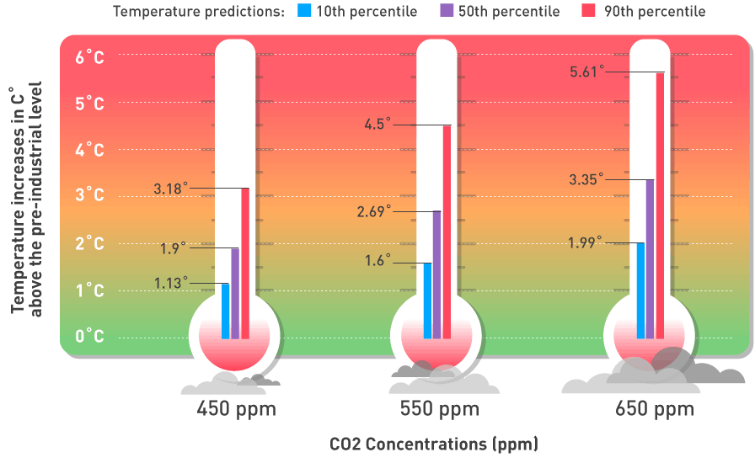
Риски и специфика распределения
IPCC AR4 Data
Notes:
28
Talking points:
1. Climate 101 terminology…degrees centigrade is the increase in global temperature over pre-industrial…PPM is the concentrations of co2 in atmosphere (280 pre-industrial…560 is a doubling)…co2 stays in the atmosphere for 100 years
First thermometer…what European leaders and the US-Cap group have advocated….2 degrees and 450ppm
Other two thermometers are about what happens if the world takes no actions…1 ½ to 2 if we get lucky at the 10th percentile…4 ½ to pushing 6 degrees if we hit the 90th percentile
You will notice that this is not normally distributed….(hence the fat-tail) at the “lucky end” (i.e. 10th percentile) its 1 degrees to 2…at the fat tail end (i.e. 90th percentile) 3 degrees to 5 ½ or 6!!!
What does that mean?…above 4 ½ we risk huge rises in sea levels from melting ice… Greenland ice sheet (7m) and the West Antarctic ice sheet (4-6m)…Miami would be gone if we lost either
Why is the risk fat-tailed?...simplest (and most significant) example…melting ice makes less reflection and more absorption…more ice melt…and then permafrost at 23x more power
Now lets turn to how the world will change to mitigate this risk

Slide 29
Выводы
Увеличение рисков тепловых и холодовых стрессов у населения;
Увеличение риска для людей с сердечнососудистыми заболеваниями, связанного с тепловыми волнами,
Увеличение желудочно-кишечных заболеваний в местах недостаточного водоснабжения или снабжения водой низкого качества, особенно в сельской местности;
Увеличение инфекционно-паразитарных заболеваний
Учет неопределенностей;
Программа адаптации – программа управления риском;
Сокращение выбросов локальных загрязнителей

Slide 30
Спасибо за внимание!
a.golub@metroeconomica.com

